Slide 1


Design First OpenApi et AsyncApi en action !
Philippe Bousquet

Slide 2






Qui suis-je ?
Philippe Bousquet <pbousquet@sqli.com>
Architecte / Directeur Technique chez SQLI
philippe bousquet
darken33
1990 | 2200 | 6
Création | Employés | Agences en France
#S14

Slide 3

Un peu d'historique

Slide 4
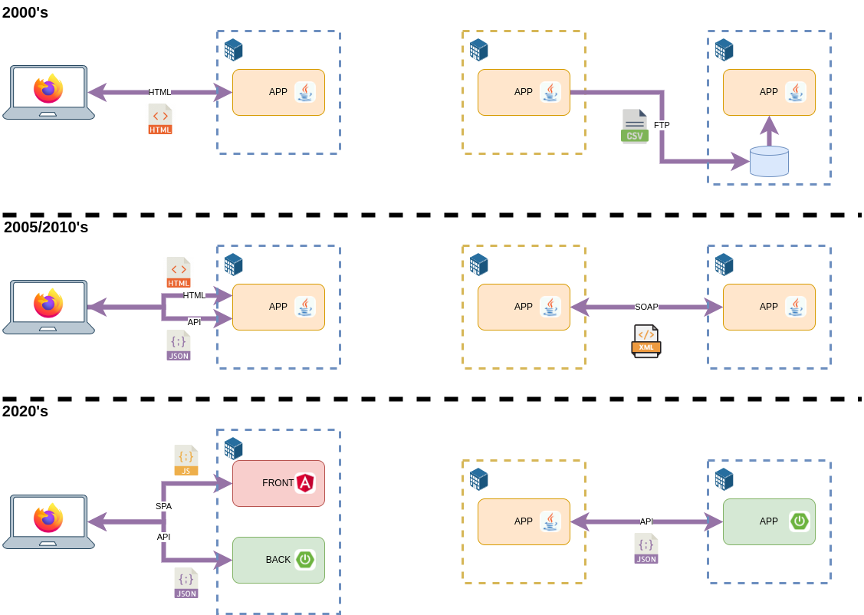
Un peu d'historique

Slide 5

Une démarche API

Slide 6
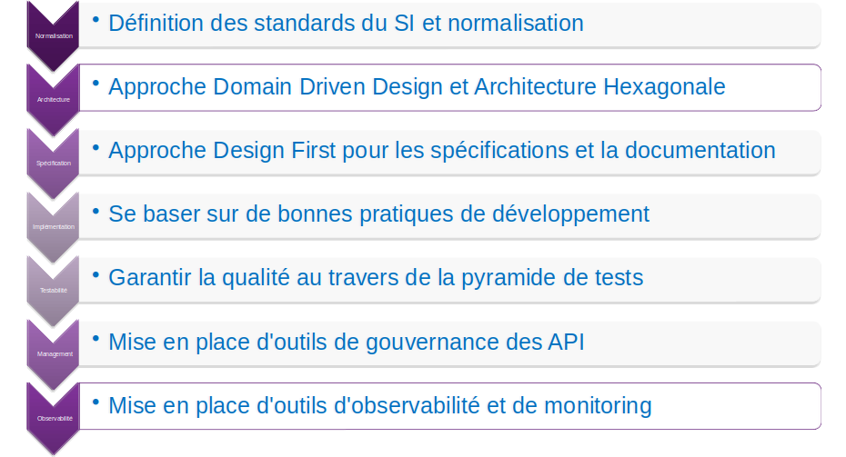
Une démarche API

Slide 7
Une démarche API

Slide 8

Code First

Slide 9
Code First
On ouvre son IDE et on code son API
@RestController
public class HelloApi {
@RequestMapping(
method = RequestMethod.GET,
value = "/api/v1/hello",
produces = { "application/json" }
)
public ResponseEntity<HelloDto> hello() {
HelloDto result = new HelloDto();
result.setMessage("Hello World");
return ResponseEntity.ok(result);
}
}​

Slide 10
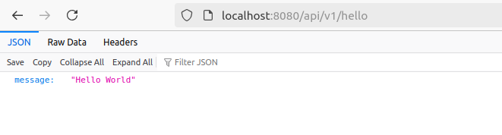
Code First
Et cela fonctionne, on ouvre le navigateur
Aucune documentation de notre API

Slide 11
Code First
On peut cependant ajouter des annotations OpenApi
@RequestMapping(
...
)
@Operation(
operationId = "helloWithName",
summary = "Saluer une personne en particulier",
tags = { "Hello" },
responses = {
@ApiResponse(
responseCode = "200",
description = "OK",
content = {
@Content(
mediaType = "application/json",
schema = @Schema(implementation = HelloDto.class)
)
}
),
}
)
public ResponseEntity<HelloDto> hello() {
...
}

Slide 12
Code First
Pour résumer :
Coder l'API directement dans son IDE
Documentation inexistante
L'API doit être disponible pour développer les consommateurs
Des outils existent pour générer la Documentation

Slide 13

Design First

Slide 14
Design First
Spécifier son API en amont
Implémenter plus efficacement son API
Faciliter l'intégration par les consommateurs
Simuler le fonctionnement de l'API
Avoir une documentation en adéquation avec le code

Slide 15

OpenApi & AsyncApi

Slide 16



OpenApi & AsyncApi
Année
2011 | v1.0
2014 | v2.0
2015 | Smart Bear cède Swagger
2017 |  | v3.0.0 | Fran Méndez
2019 |  |  | v2.0.0
2021 |  | v3.1.0 | v2.2.0
2022 |  |  | v2.5.0
2023 |  |  | v3.0.0
2025 |  | v3.2.0

Slide 17


Les initiatives
Site web | https://www.openapis.org/ | https://www.asyncapi.com/
Linux Foundation
Spécifications
Documentation
Outillage
Communauté

Slide 18
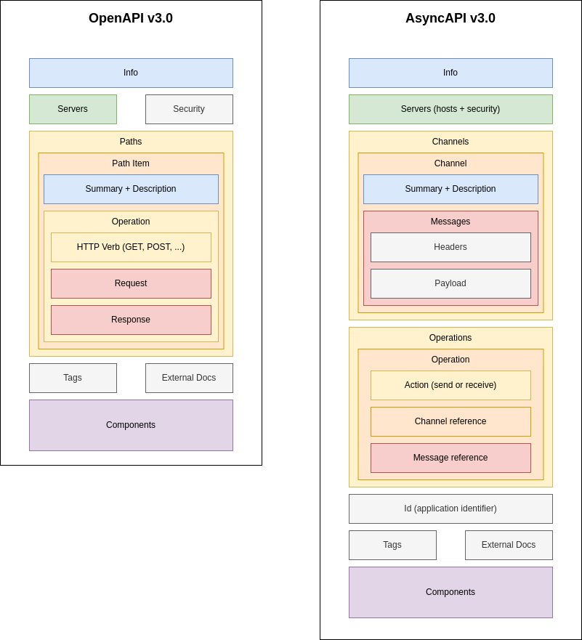
Les spécifications

Slide 19

OpenApi : notre cas d'usage

Slide 20
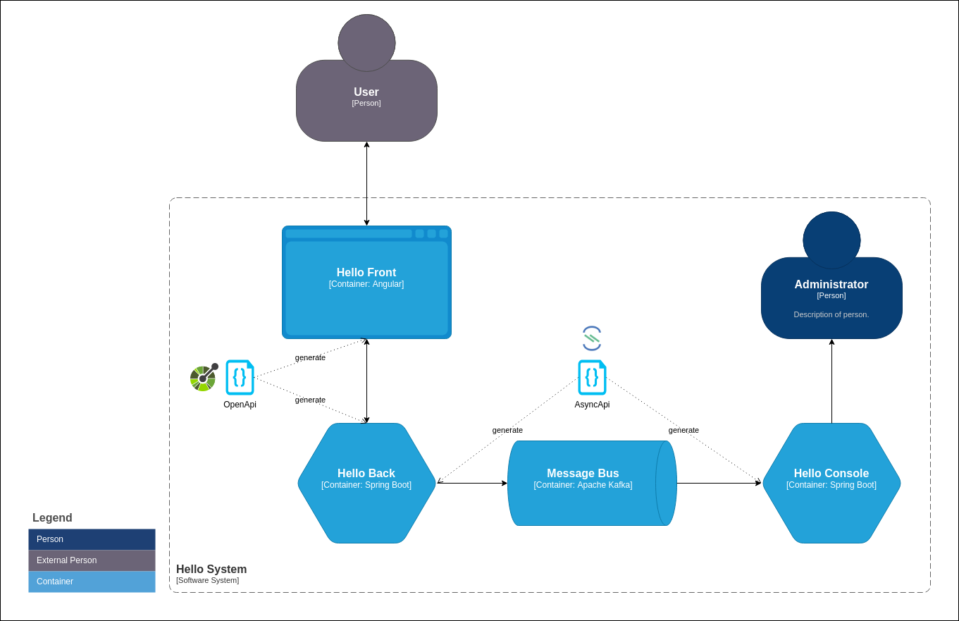
OpenApi : notre cas d'usage

Slide 21
OpenApi : notre cas d'usage

Slide 22

OpenApi : Designer

Slide 23
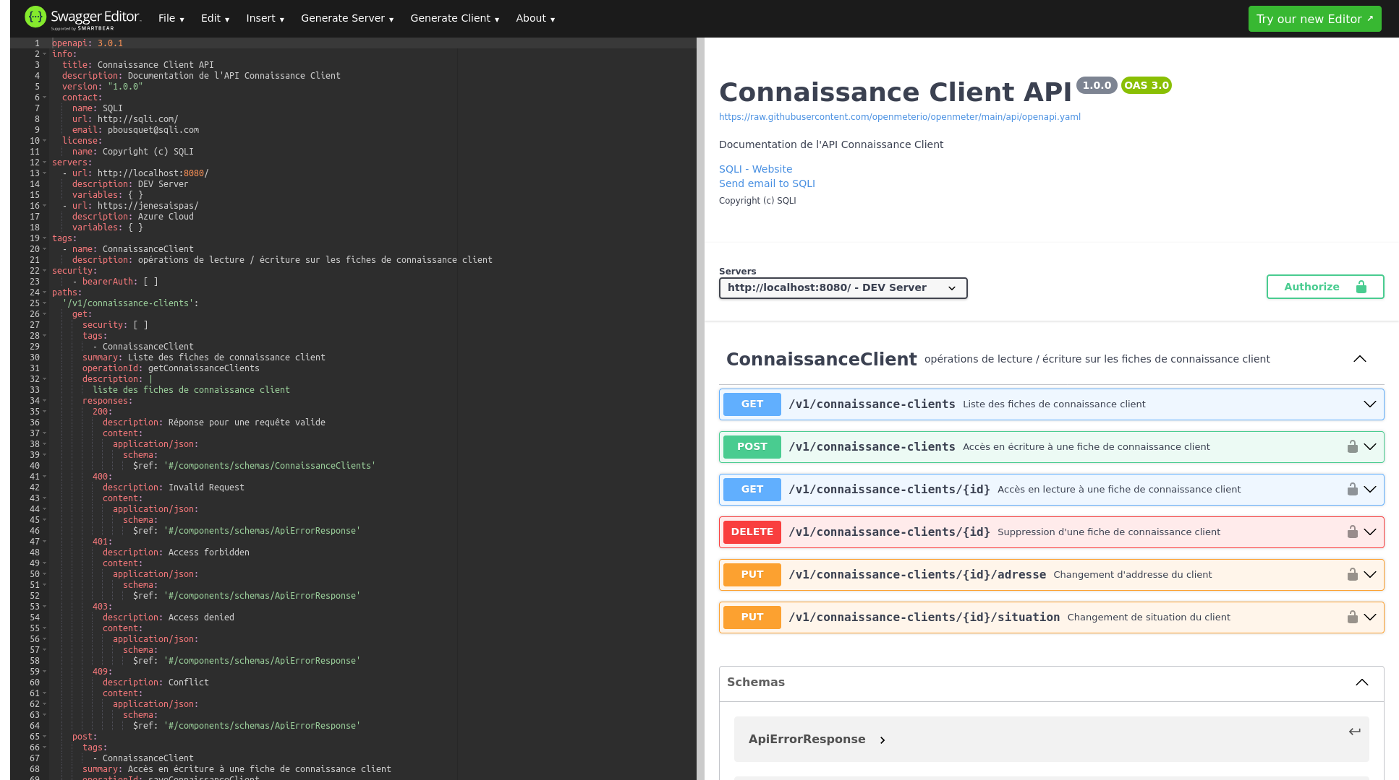

OpenApi : Designer
https://editor.swagger.io/

Slide 24
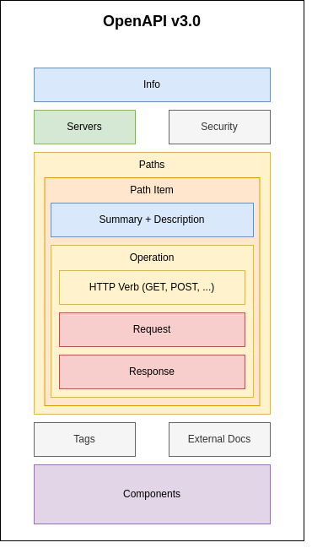
OpenApi : Designer
Les routes
Les verbes HTTP
Les paramètres & réponses
Les contrôles
La sécurité
La documentation

Slide 25
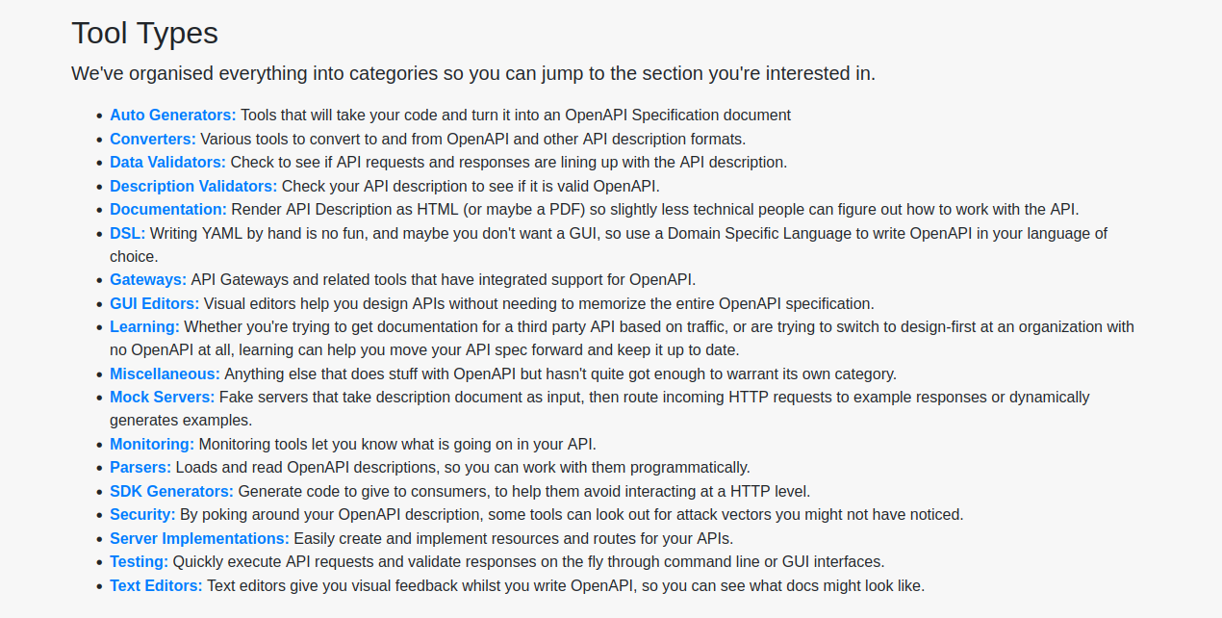
OpenApi : Tooling
https://openapi.tools/

Slide 26
Démo

Slide 27

Génération client

Slide 28
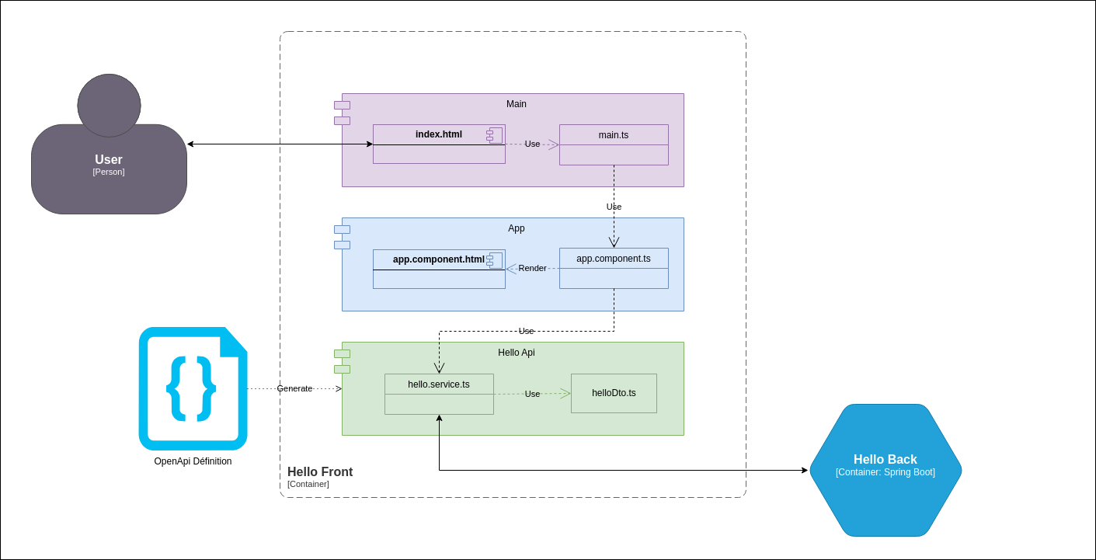
Génération client
openapi-generator : DTOs, client HTTP, pour plusieurs langages

Slide 29
Génération client
Il suffit alors d'intégrer l'appel dans son code
import { Component, signal } from '@angular/core';
import { RouterOutlet } from '@angular/router';
import { HelloService } from './hello-api/api/hello.service';
@Component({
selector: 'app-root',
imports: [RouterOutlet],
templateUrl: './app.html',
styleUrl: './app.css'
})
export class App {
title = 'Appel de l\'api hello';
constructor(private helloService: HelloService) {
this.helloService.helloWorld().subscribe(helloDto => {
this.title = helloDto.message!;
});
}
}
http://localhost:4200/

Slide 30
Démo

Slide 31
Génération server

Slide 32
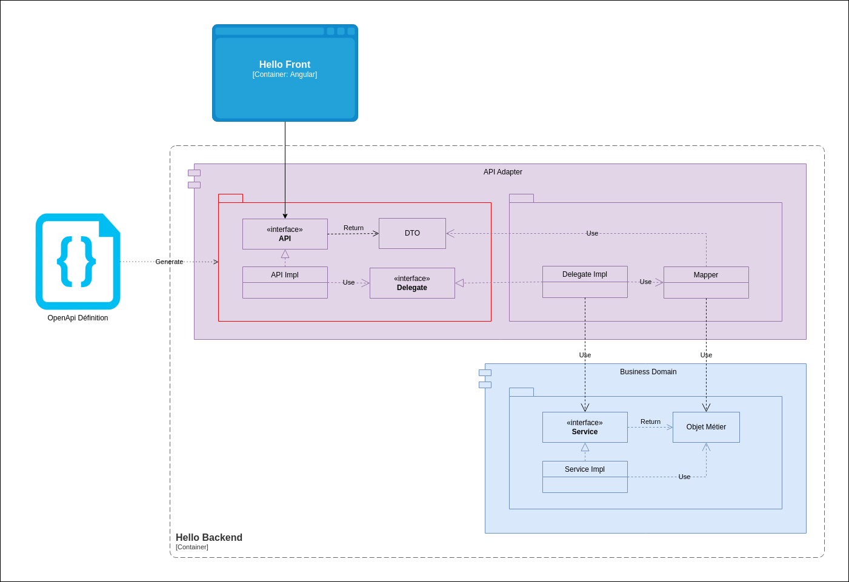
Génération server
openapi-generator : DTOs, exposition API, pour plusieurs langages

Slide 33
Génération server
Il suffit alors d'implémenter l'interface delegate générée
@Component public class HelloApiDelegateImpl implements HelloApiDelegate { private final HelloService helloService; public HelloApiDelegateImpl(HelloService helloService) { this.helloService = helloService; } @Override public ResponseEntity<HelloDto> helloWorld() { HelloDto result = new HelloDto(); result.setMessage(helloService.sayHello("World")); return ResponseEntity.ok(result); }
... }
http://localhost:8080/swagger-ui/index.html

Slide 34
Démo

Slide 35
AsyncApi : notre cas d'usage

Slide 36
AsyncApi : Définir l'API

Slide 37
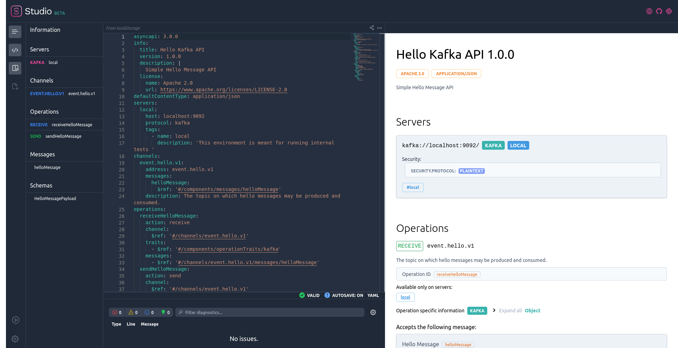
AsyncApi : Définir l'API
https://studio.asyncapi.com/

Slide 38
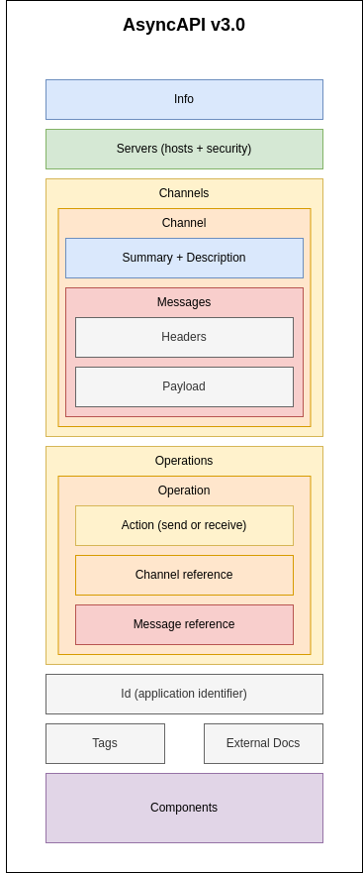
AsyncApi : Designer
Le serveur + sécurité
Le chanel
Le message
Les opérations (send, receive)
La documentation

Slide 39
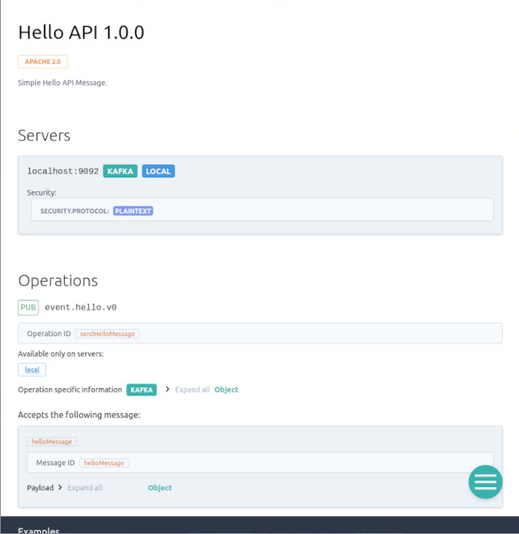
AsyncApi : Tools
HTML Template
React Template
Spring Template
NodeJS Template
PHP Template
Et divers autres…
https://www.asyncapi.com/tools

Slide 40
Démo

Slide 41
ZenWave SDK

Slide 42
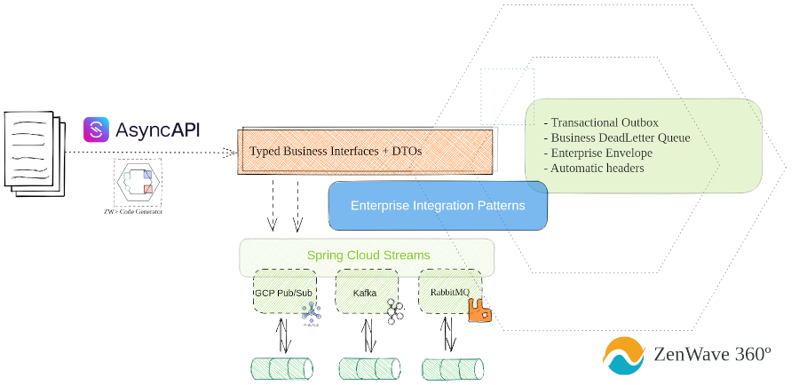
ZenWave SDK
Accélérer le développement d'API First
https://www.zenwave360.io/zenwave-sdk/

Slide 43
Génération du Producer

Slide 44
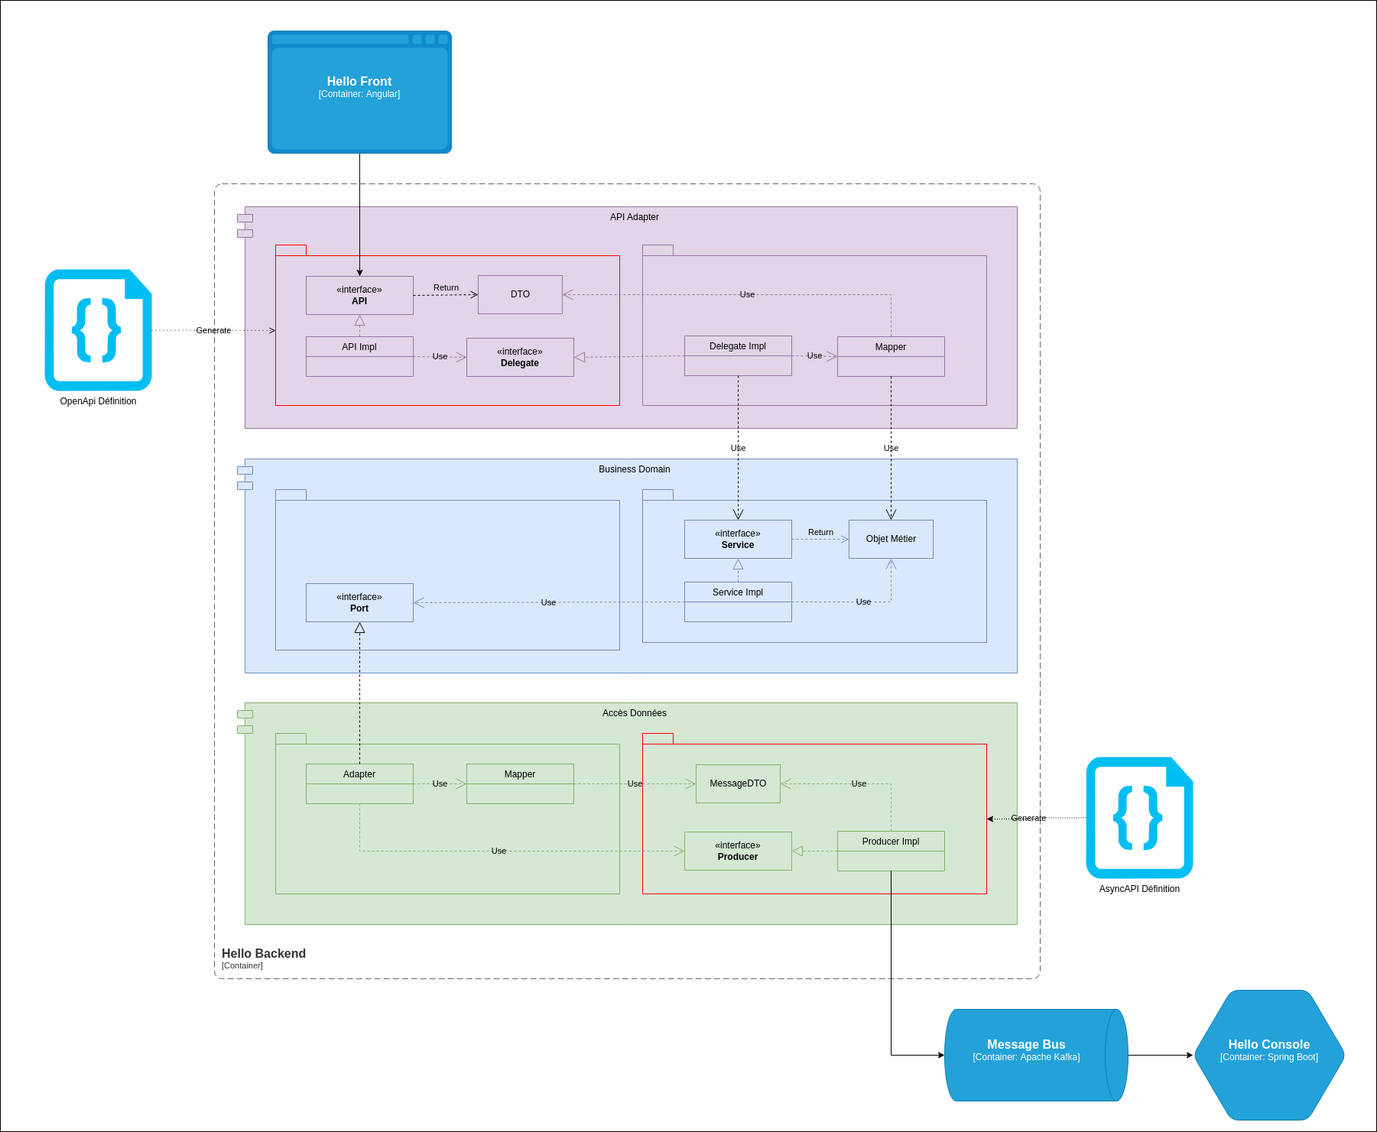
Génération du Producer

Slide 45
Génération du Producer
Le plugin Maven propose plusieurs générateurs dont :
jsonschema2pojo : pour générer les DTOs
Définir <modelPackage> : package java pour le code
Définir <isUseJakartaValidation> : pour java 17 / spring-boot 3
spring-cloud-streams3 : pour générer le code basé sur spring-cloud-streams
Définir <apiPackage> : package java pour le code généré
Définir <modelPackage> : package java pour le code
Définir <opérationIds> : les opérations à générer (send)

Slide 46
Génération du Producer
Il suffit alors d'implémenter le service
@Service
public class HelloServiceImpl implements HelloService{
private final DefaultServiceEventsProducer service;
public HelloServiceImpl(DefaultServiceEventsProducer service) {
this.service = service;
}
@Override
public String sayHello(String name) {
String message = "Hello " + name;
HelloMessagePayload payload = new HelloMessagePayload();
payload.setMessage(message);
service.sendHelloMessage(payload);
return message;
}
}
http://localhost:8080/swagger-ui/index.html

Slide 47
Démo

Slide 48
Génération consumer

Slide 49
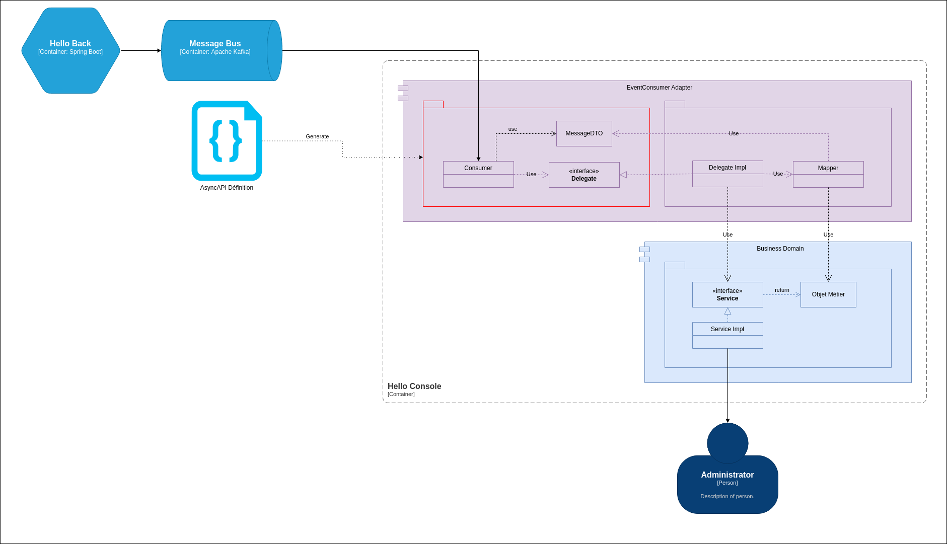
Génération consumer

Slide 50
Génération consumer
Le plugin Maven propose plusieurs générateurs dont :
jsonschema2pojo : pour générer les DTOs
Définir <modelPackage> : package java pour le code
Définir <isUseJakartaValidation> : pour java 17 / spring-boot 3
spring-cloud-streams3 : pour générer le code basé sur spring-cloud-streams
Définir <apiPackage> : package java pour le code généré
Définir <modelPackage> : package java pour le code
Définir <opérationIds> : les opérations à générer (receive)

Slide 51
Génération consumer
Il suffit alors d'implémenter le service
@Component
public class HelloService implements
IReceiveHelloMessageConsumerService {
@Override
public void receiveHelloMessage(
HelloMessagePayload payload,
HelloMessagePayloadHeaders headers) {
System.out.println(payload.getMessage());
}
}

Slide 52
Démo

Slide 53
Notre cas d'usage

Slide 54

Pour conclure

Slide 55

Pour conclure
OpenApi & AsyncApi
Spécifications + Outillage
Doit permettre :
Implémenter plus efficacement vos apis
Intégrer plus facilement les appels à vos apis
Possibilité de simuler vos apis
Documentation en adéquation avec l’implémentation réelle

Slide 56




Merci
Vos Feedbacks
La Présentation

Slide 57
Thank you
Philippe Bousquet

